Slide 1
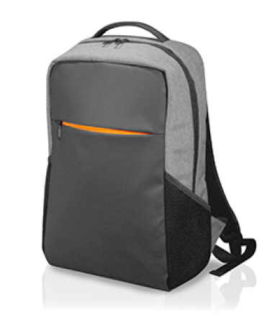
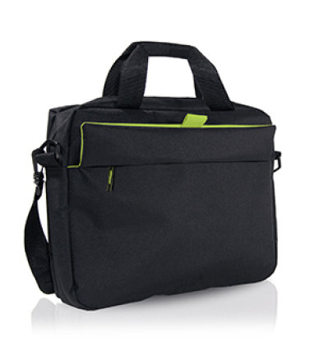
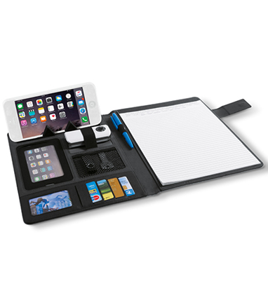
IL TUO LOGO
I tuoi contatti
Con stile anche al lavoro!
Articoli di qualità certificata, multifunzionali, di tendenza ed ulta-connessi. Ideali per ogni cliente, collaboratore, dipendente.
QUALITÀ | DESIGN | PRATICITÀ
Zaini
Borse
Porta blocco
Zaini port computer con organizer e spallacci imbottiti.
Borse porta pc in tessuto ultraresistente e impermeabile.
Con interni attrezzati, supporto smartphone, calcolatrice e tasche.
I tuoi contatti

